Slide 2
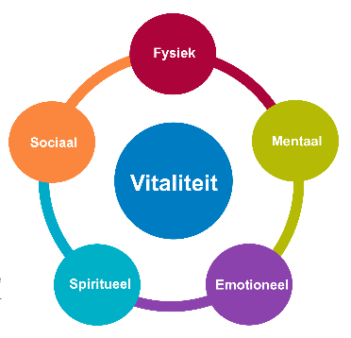
Een vitaal bedrijf is mensenwerk

Slide 3
Veilig en gezond
De RIE als basis
Taakroulatie
Micropauzes en samen lachen
Preventief werkplekonderzoek
Gebruik Arbo catalogus
PMO en de gezondheidsbus

Slide 4
De RIE als basis

Slide 5
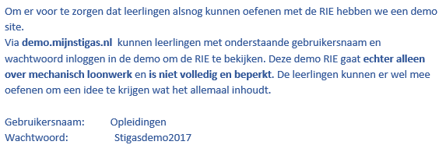
De RIE als basis

Slide 6
Regelmatig voorkomende werkzaamheden en machineveiligheid

Slide 7
Regelmatig voorkomende werkzaamheden en machineveiligheid
Machineveiligheid
Onderhoud

Slide 8
Bedrijf, werkinhoud en werkinhoud
Werksnelheid
Zijn er functionerings- en beoordelingsgesprekken
Regelmatig werkoverleg?
Leidinggevende cursussen gehad in begeleiden medewerkers?
Afspraken gemaakt over ongewenst gedrag?
Kennen de medewerkers de afspraken?
Zijn de werktijden vastgesteld en volgens cao?

Slide 9
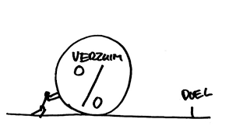
Bedrijfshulpverlening, arbeidsomstandigheden en verzuim
Bedrijfshulpverlening
Arbeidsomstandigheden
Verzuim
Reden verzuim
Afnemend werkplezier
Onveilig werken
Conflict met Collega
Privé problemen
Financiële problemen
Werkdruk
Fysieke/psychische klachten

Slide 10
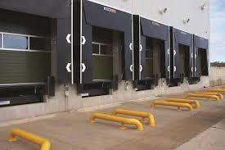
Bijzondere werkzaamheden en omstandigheden
Op hellingen en taluds
Gewasbescherming
Onkruidbestrijding
Ziek door dieren en insecten
Hijsen
Gladde ondergronden

Slide 11
Taakroulatie
Link naar video

Slide 12
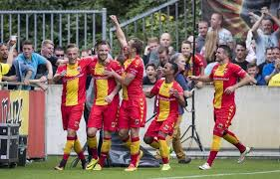
Micropauzes en samen lachen
Video

Slide 13
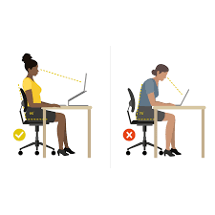
Preventief werkplekonderzoek
Preventief werkplekonderzoek

Slide 14
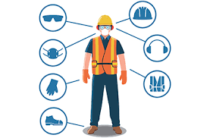
Arbocatalogus
Link naar arbeidscatalogus film
https://agroarbo.nl/sectoren/

Slide 15
Gezondheidsbus & PMO

Slide 16
Opdracht: Risico inventarisatie en evaluatie
Maak een verslag waarin je beschrijft hoe je bedrijf zorgt dat er veilige en gezonde werkomstandigheden zijn. Hiervoor doorloop de een aantal stappen:
Je inventariseert de risico’s binnen het bedrijf.
Je sorteert de risico’s van de inventarisatie. De belangrijkste bovenaan, de minder belangrijke onderaan. Je geeft dus aan welke risico’s het meest bedreigend zijn? Bedenkt daar welke situaties er zijn die wettelijk niet zijn toegestaan. Welke risico’s veroorzaken schade aan b.v. mensen. Welke financiële consequenties kunnen dat hebben? Beschrijf per risico hoe dit van toepassing is bij jouw werk-/stagebedrijf.
Opstellen van het plan van aanpak.
Bepaal de 10 belangrijkste risico’s en stel daar een plan van aanpak voor op. Hoe ga je de risico’s aanpakken, wie heb je daarvoor nodig, wat heb je nodig (kennis, geld, tijd etc.). Misschien dat je een aantal risico’s op identieke wijze kunt oplossen;
Bepaal 3 quick wins. Makkelijk uit te voeren aanpassingen die beperkte tijd kosten dan wel beperkt zijn in benodigd budget

Slide 17
Hiervoor neem je de RIE als basis. Deze staat in het verzamelarrangement. Maak hiervoor eerst een account aan (Registreren) zodat je gegevens bewaard blijven.
Je loopt tegen verschillende knelpunten / risico’s aan op je bedrijf. Binnen dit programma worden er al adviezen gegeven maar je kunt ook in de arbo-catalogus verschillende antwoorden en uitleg vinden. Deze beschrijf je ook in het verslag. De catalogus kun je vinden op: https://www.stigas.nl/agroarbo/sectoroverzicht/
De PowerPoint die je hebt gemaakt over goed werkgeverschap voeg je toe aan het verslag.
Verder kijk je nog naar de volgende punten:
Taakroulatie https://player.vimeo.com/video/303269522?color&autopause=0&loop=0&muted=0&title=0&portrait=0&byline=0#t
Micro pauzes https://player.vimeo.com/video/303269398?color&autopause=0&loop=0&muted=0&title=0&portrait=0&byline=0#t
Preventief Werkplekonderzoek https://player.vimeo.com/video/303269272?color&autopause=0&loop=0&muted=0&title=0&portrait=0&byline=0#t=
Preventief Medisch onderzoek (PMO)
Worden deze punten al toegepast in jouw bedrijf? Vind je nodig dat 1 of enkele punten moeten worden toegepast. Leg duidelijk uit waarom.

